Slide 1



开源项目智能问答助手
OpenRank
队名：金汤猪肚鸡
学校：华东师范大学
队员：杜涵悦、朱志炜

Slide 2
目录
❑ 背景介绍
❑ 项目介绍
❑ 方案设计
❑ 总结展望
2

Slide 3

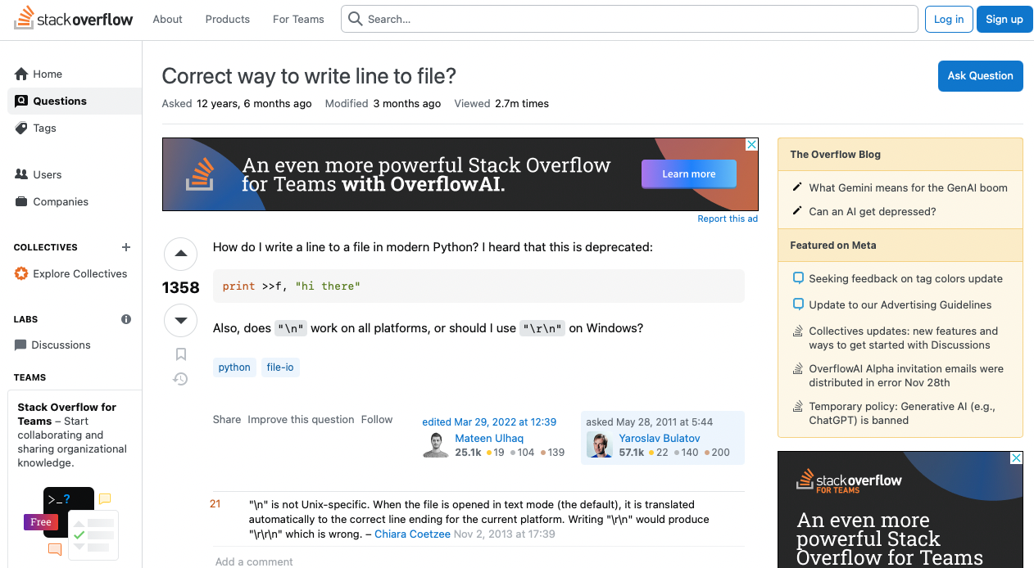
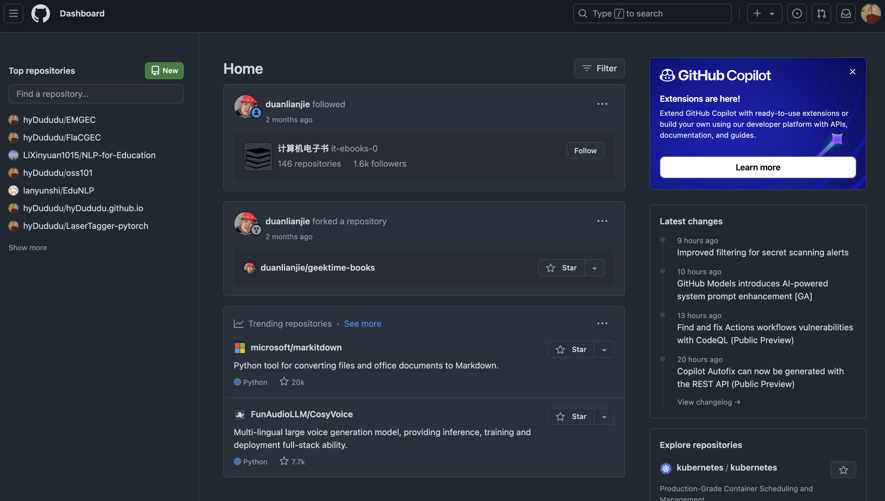
背景介绍
随着以ChatGPT为代表的大语言模型的出现，人工智能迎来了新一轮的高潮。其在各个领域的应用都受到了关注。我们思考：是否能够将开源社区和大语言模型结合起来，用以支撑开源社区的问答业务？
• 开源项目智能问答助手
结合开源社区代码、文档、Issue、PR comment 等数据，开发一款领域知识定制化的社区智慧问答助手工具，能够给 项目提供智慧问答以及辅助代码开发服务。
能否使用大模型快速运用到社区这样的数据碎片化、结构繁多的垂类领域是值得探究的问题。
3

Slide 4
项目难点
• 大规模开源数据爬取与清洗
Github API、OpenDigger的数据处理
非结构化数据转为向量化知识库
• 大语言模型（LLM）的微调与优化
微调模型需处理领域知识不足的问题，结合上下文优化
优化RAG文本切块和搜索流程，提高问答准确性
• 两种服务场景：群问答机器人和网页端服务
快速解答开源治理相关问题，支持多人同时交互
用户友好的交互界面与实时数据更新
4

Slide 5
预期功能
• 开源社区相关问题的回答能力。
• 具备对语料良好准确的理解、总结、概括、阐述能力，针对用户发起的问题，提供专业准确的回答和畅通的对话。
• 实现两种服务场景：群问答机器人和网页端服务。
• 支持自主训练，持续迭代，不断提高准确度，支持开放API能力。
• 围绕该项目，有详细的手册和课程介绍，打造垂类领域智能问答的标准开源解决方案, 通过开源不断迭代, 通过开源推广整个项目。
5

Slide 6
设计方案
• 数据处理与收集模块：
爬取与清洗开源平台数据、构建开源治理知识库。
文档处理：文档过滤去重、文档分割、文档向量化。
• 智能问答模块：
微调大模型提供精准问答服务。
定时在社区的对话历史库中进行问题聚类、过滤、频率筛选，并对问题进行重新回答生成更加可靠的答案存储在高质量对话历史库中，在机器人之后遇到这些问题的时候给予参考
• 迭代式反馈增强：
使用高质量对话历史库的数据微调模型，实现问答助手的反馈增强。
6

Slide 7

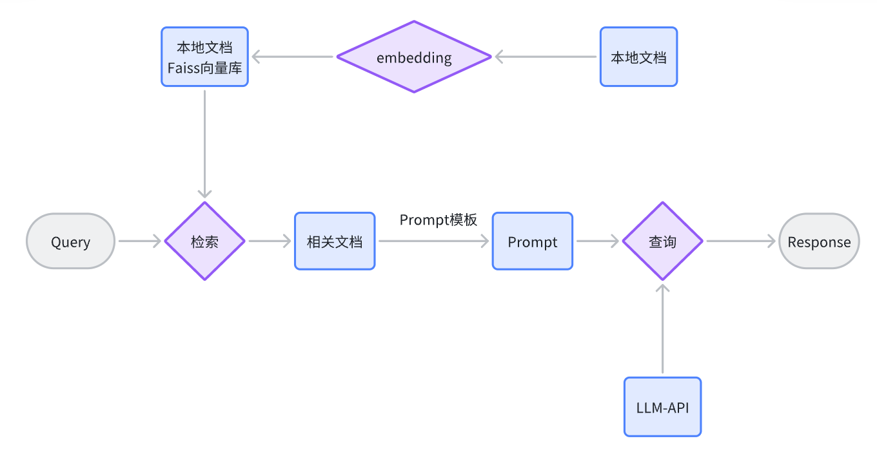
框架设计
2.1
基于Langchain的静态问答框架
垂类领域知识的问答能力
通用领域知识的问答能力
7

Slide 8
总结展望
• 项目亮点
• 主题贴合热点，社会价值与行业意义突出。
• 功能丰富，满足多场景需求。
• 技术难度与创新性兼具，展现团队实力。
• 推广性强，具备广泛应用潜力。
• 期待价值
• 提升开源社区治理效率。
• 推动开源生态健康发展。
• 为社区与个人用户提供智能化支持。
8

